Slide 1
KARAR DESTEK SİSTEMLERİ SUNUCU TABANLI PROGRAMLAMA
“HASTANE PERFORMANS İYİLEŞTİRME”
BAHADIR KALAÇAY
2016469028

Slide 2
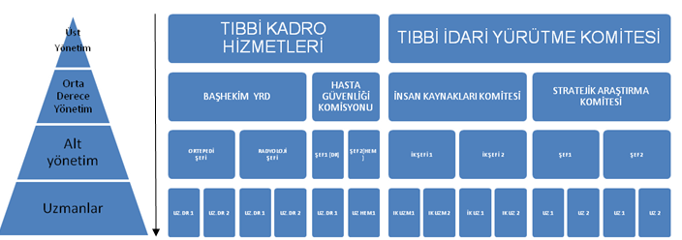
PATRON KİM?

Slide 3
Başhekim Yardımcısı
Görev Tanımı: Başhekim yardımcısı; toplam kalite felsefesi ve müşterinin tam memnuniyeti çerçevesinde hastanenin tedavi ve hizmetlerinin mümkün olan en mükemmel şekilde yapılmasına imkan ve ortam sağlamakla görevlidir. Bu doğrultuda sağlık hizmetlerinin organizasyonunu sağlar.

Slide 4
